Slide 1
Управление в технических системах
Название группы: «Строевой сахар»
Участники проекта:
Михайлова Ольга (РИ-180014)
Гончарова Анна (РИ-180014)
Кондратенко Полина (РИ-180014)
Куратор проекта: Шадрин Денис Борисович

Slide 2
Целевая аудитория:
Учащиеся 10-11 классов;
Выпускники колледжей, техникумов;
Люди, которые хотят получить второе высшее образование

Slide 3
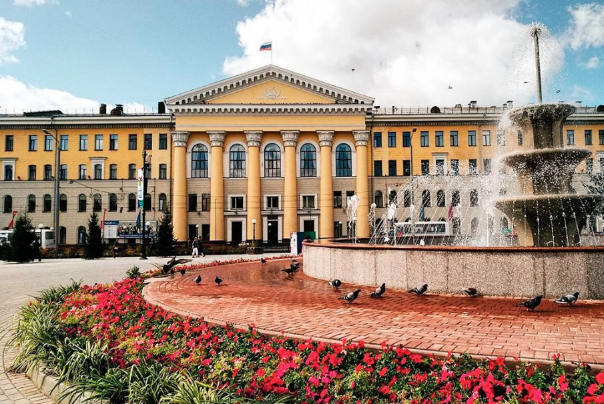
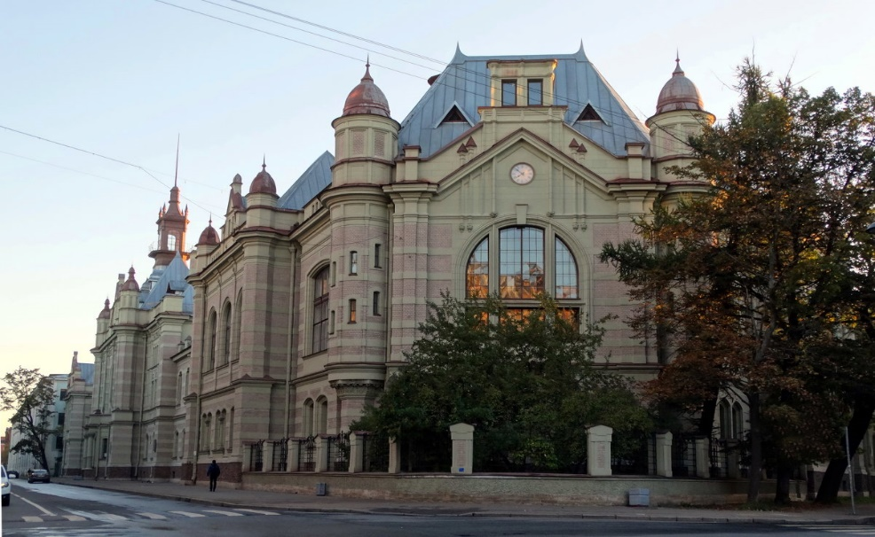
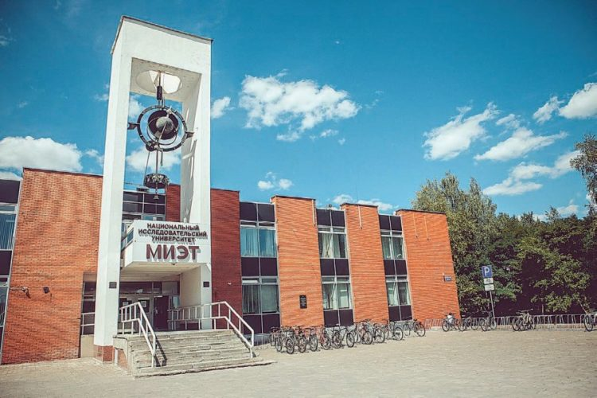
Конкуренты
ТУСУР
СПбГЭТУ «ЛЭТИ»
НИУ «МИЭТ»
МГТУ им. Н. Э. Баумана

Slide 4
Почему УрФУ?
На фото Обабков Илья Николаевич – директор ИРИТ-РтФ.

Slide 5
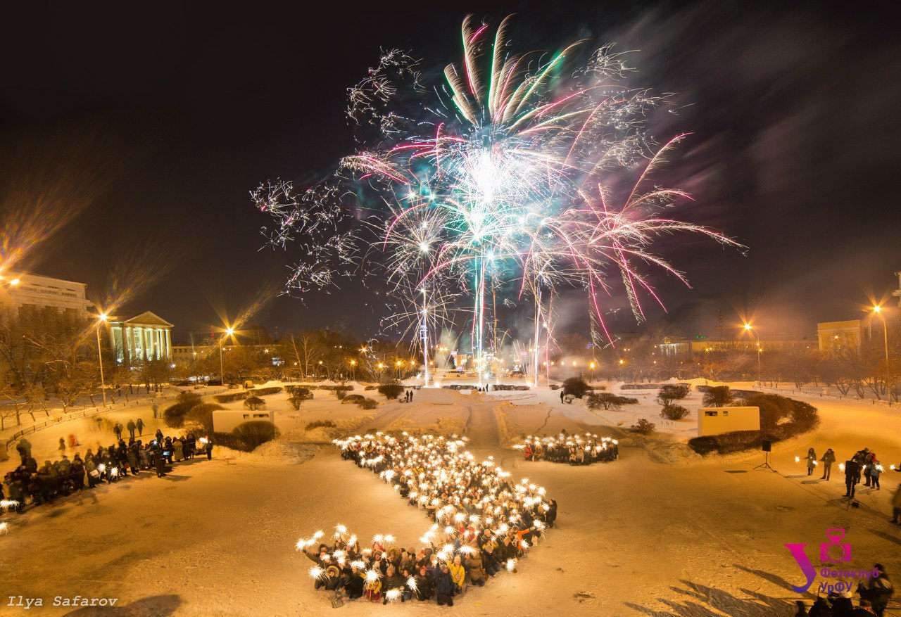
Почему УрФУ?
Проходной балл на бюджет составил в 2018 году – 211 баллов;
25 бюджетных мест;
Активная внеучебная студенческая жизнь;
УрФУ входит в ТОП-500 вузов мира;
Диплом университета высоко котируется у работодателей;
Акция «Тест-драйв в Уральском федеральном», которая позволяет ученикам
старших классов погрузиться в студенческую среду, познакомиться с
преподавателями, посетить лекции
и даже пожить в общежитии;
Наставничество (постоянная
поддержка от старшекурсников) и т.д.
Акция «Тест-драйв в Уральском федеральном». Массовый флешмоб перед главным учебным корпусом.

Slide 6
Концепция продукта
Сайт был создан с целью привлечения желающих обучаться на данном направлении именно в нашем университете.

Slide 7
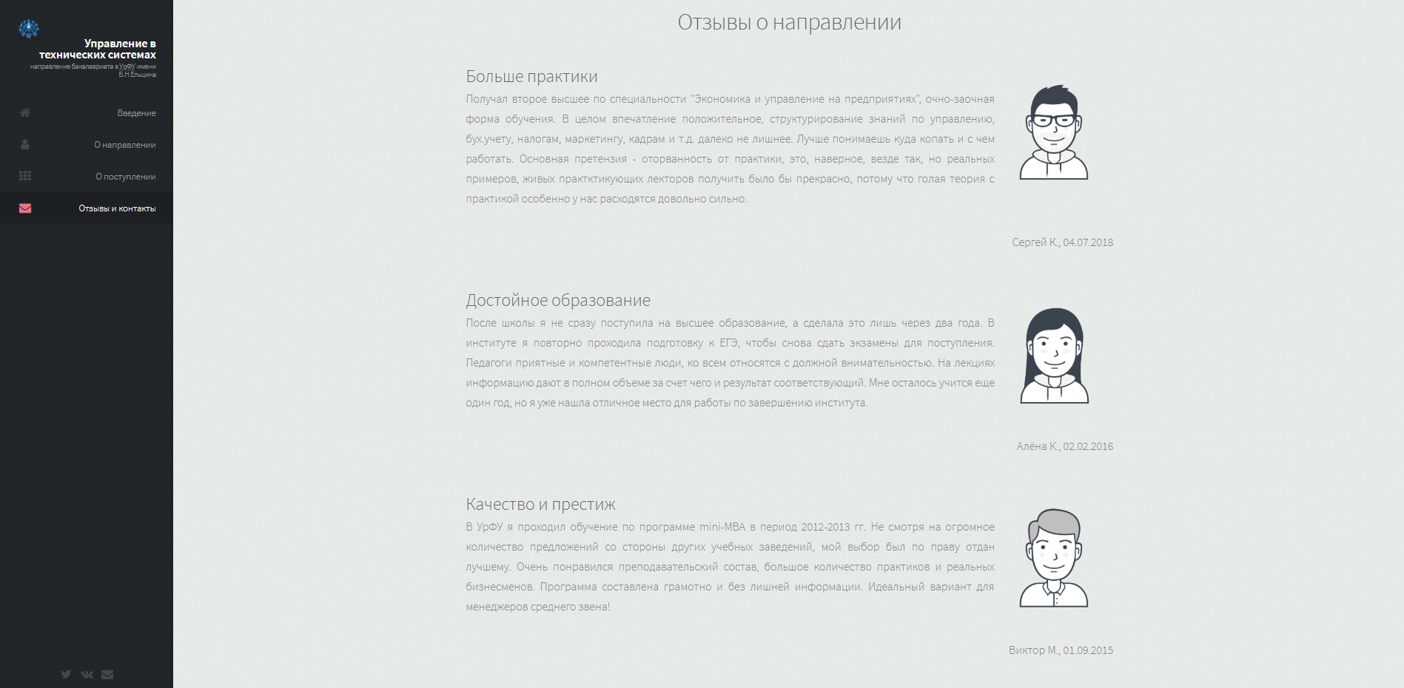
Источники информации:
Сайт УрФУ;
Сайт ИРИТ-РтФ;
Вузотека;
Поступи онлайн;
Студенты, обучающиеся на данном направлении и выпускники, окончившие институт

Slide 8
Обработка контента
Для более удобной ориентации на сайте было создано меню;
Чётко и ясно прописаны документы, необходимые для поступления на специальность;
Опросили студентов данной специальности, выяснили её достоинства и недостатки;
Присутствует обратная связь;
Имеются всплывающие подсказки;
При нажатии на картинки(в графе «Важное об университете») - пользователь перенаправляется на карту города с адресом, по которому можно найти изображенного на картинке человека/объект

Slide 9
Технологии, использованные при обработке сайта
Около 70% сайта было написано вручную в приложении Visual Studio. В качестве языка для разработки сайта использован язык HTML. Как средство описания, оформления внешнего вида веб-страницы использован CSS

Slide 10
Заключение
Проделана колоссальная работа по выделению нужной информации;
Надежда на то, что наш продукт будет приносить пользу людям, которые не могут определиться с выбором специальности;
Данный одностраничный сайт может быть полезен абитуриентам, так как мы сами недавно ими были и понимаем, какую именно информацию ищут выпускники школ

